Slide 1

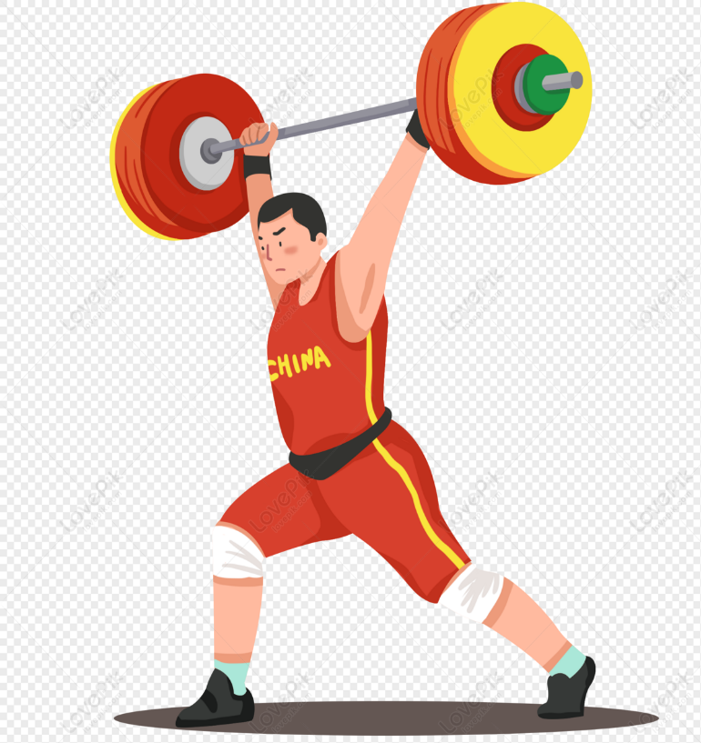

CHỦ ĐỀ 9: LỰC
Bài 35. Lực và Biểu Diễn Lực

Slide 2
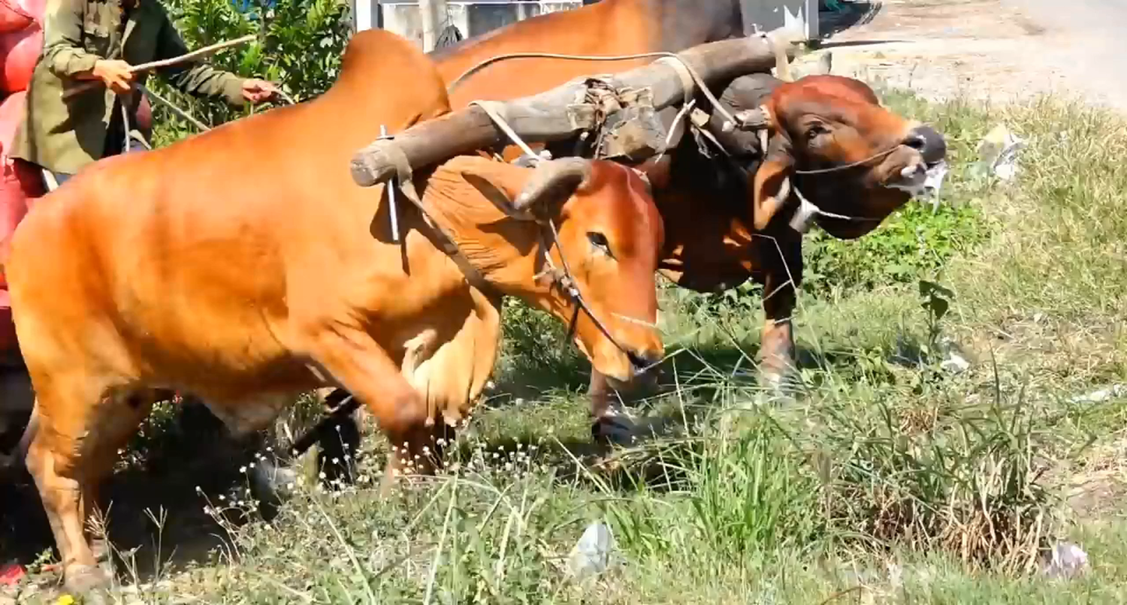
Em hãy cho biết tại sao xe và người
chuyển động được?

Slide 3
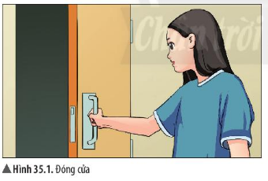
1. LỰC
a. Tìm hiểu khái niệm về lực
- Để đóng cánh cửa, bạn nhỏ trong hình 35.1 đã làm như thế nào?
Bạn dùng tay đẩy cánh cửa.

Slide 4
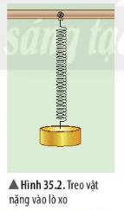
- Em hãy cho biết tác dụng của vật nặng lên lò xo trong hình 35.2
Vật nặng kéo lò xo dãn ra

Slide 5
Đẩy
Kéo
- Tác dụng đẩy kéo của vật này lên vật khác gọi là lực.
- Kí hiệu: F
Tác dụng đẩy kéo của vật này lên vật khác gọi là gì?

Slide 6
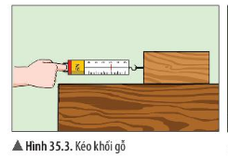
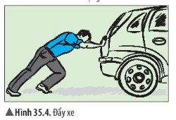
Trong các lực xuất hiện ở hình 35.3, 35.4, lực nào là lực đẩy, lực nào là lực kéo?
Lực kéo
Lực đẩy

Slide 7
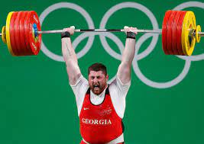
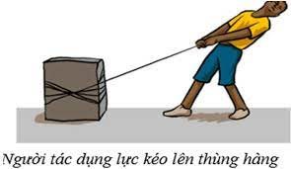
2
Đẩy
Kéo
1
Hãy cho biết hai hình trên, lực nào là lực đẩy lực nào là lực kéo?

Slide 8
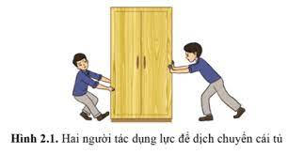
Kéo
Đẩy
1
2
Hãy cho biết, hai người trên đã tác dụng lực gì vào cái tủ?

Slide 9
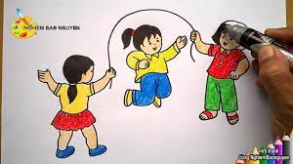
Câu 16: Một bạn chơi trò nhảy dây. Bạn đó nhảy lên được là do
A. lực của chân đẩy bạn đó nhảy lên.
B. lực của đất tác dụng lên chân bạn đó.
C. chân bạn đó tiếp xúc với đất.
D. lực của đất tác dụng lên dây.

Slide 10
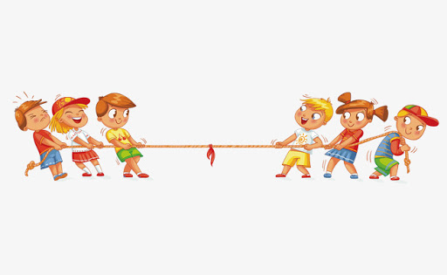
Hai đội đang chơi kéo co, đội thắng cuộc sẽ là đội mạnh hơn.
Để diễn tả độ mạnh yếu của một lực ta dùng khái niệm độ lớn của lực.

Slide 11
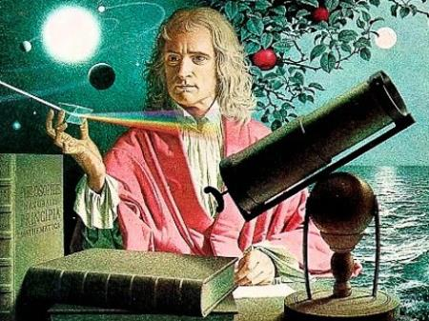
b. Tìm hiểu về độ lớn và hướng của lực
Đơn vị đo của lực là Niuton (Newton),
Kí hiệu là chữ N

Slide 12
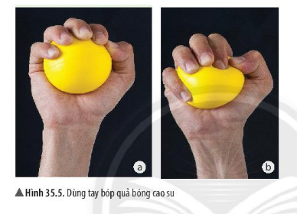
- Bạn A thực hiện bóp lần lượt một quả bóng cao su như hình 35.5. Em hãy cho biết lực tác dụng lên quả bóng cao su trong trường hợp nào mạnh hơn?
Giải thích?
- Giải thích?

Slide 13
Lực tác dụng lên quả bóng cao su trong trường hợp b mạnh hơn. Vì quả bóng bị móp nhiều hơn.

Slide 14
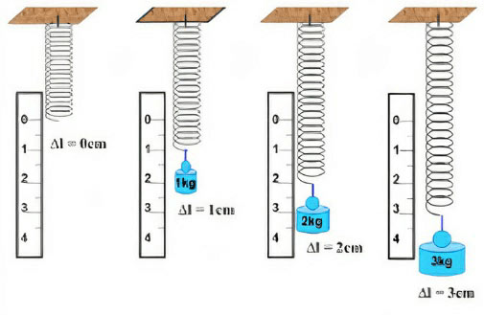
Em có nhận xét gì về lực tác dụng của quả cân lên lò xo?

Slide 15
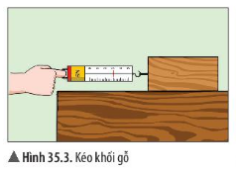
Quan sát hình 35.2, 35.3 và cho biết.
Khi gắn vật vào lò xo treo thẳng đứng thì lò xo dãn ra theo hướng nào?
Kéo khối gỗ trượt trên mặt bàn thì khối gỗ trượt theo hướng nào?

Slide 16
Hình 35.2, cho biết lò xo dãn ra theo hướng thẳng đứng, chiều từ trên xuống
Hình 35.3, cho biết khối gỗ trượt trên mặt bàn theo hướng nằm ngang, chiều từ phải sang trái.

Slide 17
- Các lực tác dụng vào một vật không chỉ khác nhau về độ lớn mà còn khác nhau về hướng tác dụng.
- Các lực có độ lớn và hướng khác nhau thì khi tác dụng lên vật sẽ gây ra những kết quả khác nhau.

Slide 18
2. BIỂU DIỄN LỰC
Tìm hiểu về cách biểu diễn lực
Khi biểu diễn lực trên hình vẽ ta dùng một mũi tên.( )
Hình 35.6. Biểu diễn lực

Slide 19
- Mỗi lực được biểu diễn bằng mũi tên có:
Gốc là điểm mà lực tác dụng lên vật.
Hướng (phương và chiều) cùng hướng với sự kéo hoặc đẩy

Slide 20
Hướng (phương, chiều)
Phương (thẳng đứng, ngang)
Chiều (cùng chiều hoặc ngược chiều với lực tác dụng)

Slide 21
- Mỗi lực được biểu diễn bằng mũi tên có:
Gốc là điểm mà lực tác dụng lên vật.
Hướng (phương và chiều) cùng hướng với sự kéo hoặc đẩy
Chiều dài biểu diễn độ lớn của lực theo một tỉ xích cho trước

Slide 22
Hãy biểu diễn độ lớn lực kéo sang phải khối gỗ là 5 N trên hình vẽ theo phương ngang
Góc A
Phương ngang
Chiều sang phải
Chiều dài của lực
1N = 1cm
F

Slide 23
b. Tìm hiểu về cách biểu diễn lực
- Độ lớn lực kéo khối gỗ ở hình 35.3 là 3N; lực đẩy ở hình 35.4 là 200N. Hãy biểu diễn các lực đó trên hình vẽ

Slide 24

HÌNH 35.3 | Gốc : A, Phương nằm ngang, Chiều từ phải sang trái, độ lớn 3N.
1N = 1cm
A
F

Slide 25

HÌNH 35.4 | Gốc : B, Phương nằm ngang, Chiều từ trái sang phải, độ lớn 200N.
50N = 1cm
F

Slide 26
2. BIỂU DIỄN LỰC
- Lực là sự đẩy hay sự kéo của vât này lên vật khác. Lực được kí hiệu bằng chữ F (Force).
- Mỗi lực có độ lớn và hướng xác định. Biểu diễn lực trên hình vẽ bằng một mũi tên

Slide 27
LUYỆN TẬP
Câu 1: Hoạt động nào dưới đây cần dùng đến lực?
A. Đọc một trang sách.
B. Nhìn một vật cách xa 10m.
C. Nâng một tấm gỗ.
D. Nghe một bài hát.
Câu 2: Điền vào chỗ trống “…” để được câu hoàn chỉnh:
“ Tác dụng … hoặc kéo của vật này lên vật khác được gọi là lực.”
A. Nén B. đẩy C. ép D. ấn
Câu 3: Đơn vị nào sau đây là đơn vị lực?
A. kilôgam (kg)
B. mét (m)
C. mét khối (m³)
D. niuton (N)

Slide 28

LUYỆN TẬP
Câu 4: Lực được biểu diễn bằng kí hiệu nào?
A. mũi tên B. đường thẳng C. đoạn thẳng D. tia 0x
Câu 5: Phát biểu nào dưới đây là đúng với đặc điểm của lực tác dụng vào vật theo hình biểu diễn?
A. Lực có phương nằm ngang, chiều từ phải sang trái, độ lớn 15N
B. Lực có phương nằm ngang, chiều từ trái sang phải, độ lớn 15N
C. Lực có phương thẳng đứng, chiều từ trên xuống dưới, độ lớn 15N
D. Lực có phương thẳng đứng, chiều từ dưới lên trên, độ lớn 15N
Câu 6: Khi người thợ bắt đầu kéo thùng hàng từ dưới lên trên, người thợ đó đã tác dụng vào thùng hàng một:
A. lực đẩy B. lực nén C. lực kéo D. lực ép

Slide 29
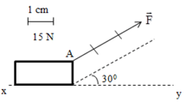
LUYỆN TẬP
Câu 7: Bạn A kéo một vật với lực 10N, bạn B kéo một vật với lực 20N. Hỏi trong hai bạn, ai đã dùng lực lớn hơn tác dụng vào vật?
A. bạn A B. bạn B
C. bằng nhau D. không so sánh được
Câu 8: Lực trong hình vẽ dưới đây có độ lớn bao nhiêu?
A. 15N B. 30N C. 45N D. 27N

Slide 30
LUYỆN TẬP
Câu 10: Để biểu diễn lực tác dụng vào vật ta cần biểu diễn các yếu tố nào?
A. gốc, hướng
B. gốc, phương, chiều
C. gốc, hướng và độ lớn
D. gốc, phương, chiều và hướng

Slide 31

HƯỚNG DẪN VỀ NHÀ
- Đọc trước bài 36 và trả lời câu hỏi:
??? Lực tác dụng lên vật gây ra kết quả gì? Cho ví dụ.

